Slide 1
플라스크 프로젝트 – 회원 커뮤니티

Slide 2
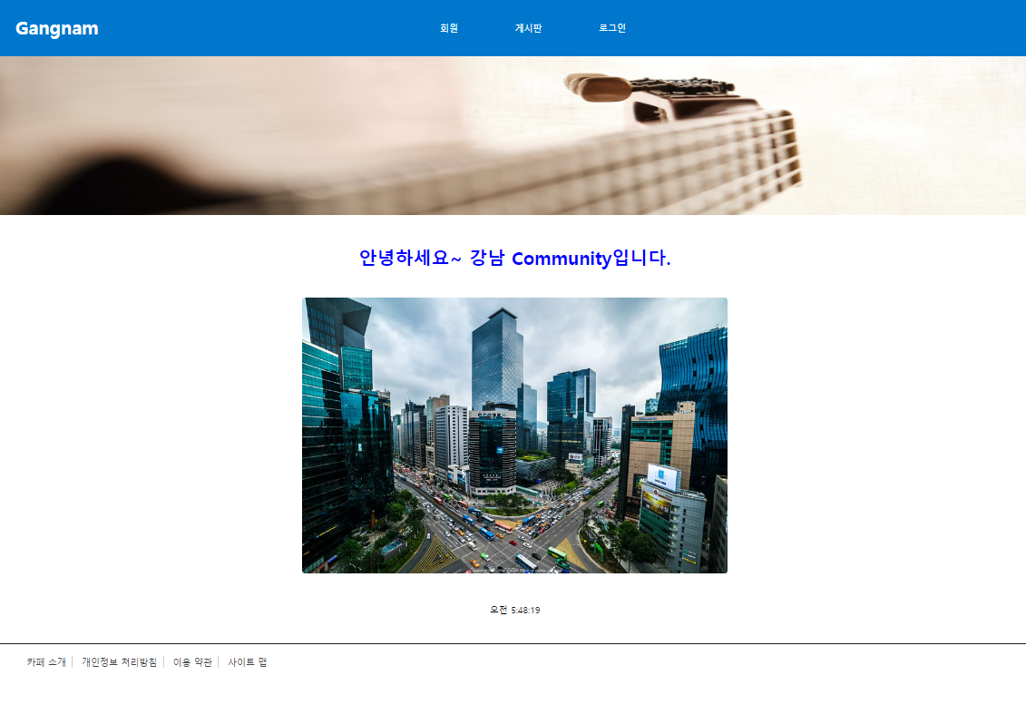
회원 커뮤니티 사이트

Slide 3
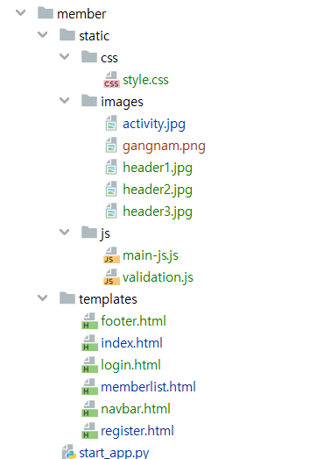
회원 커뮤니티 사이트

Slide 4
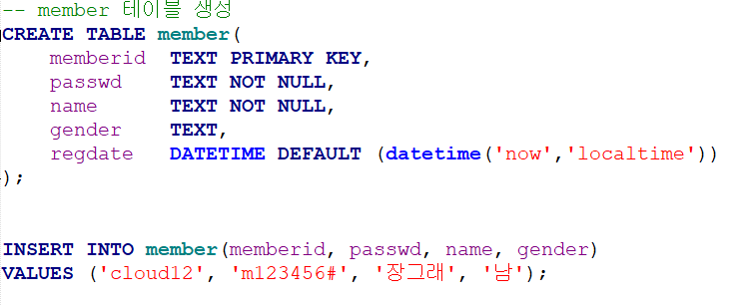
회원 커뮤니티 사이트
member.sql

Slide 5
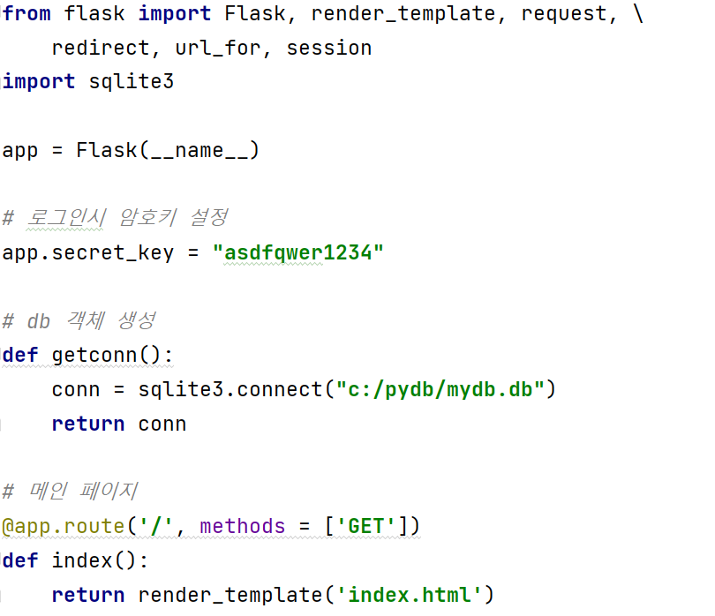
회원 커뮤니티 사이트
start_app.py

Slide 6
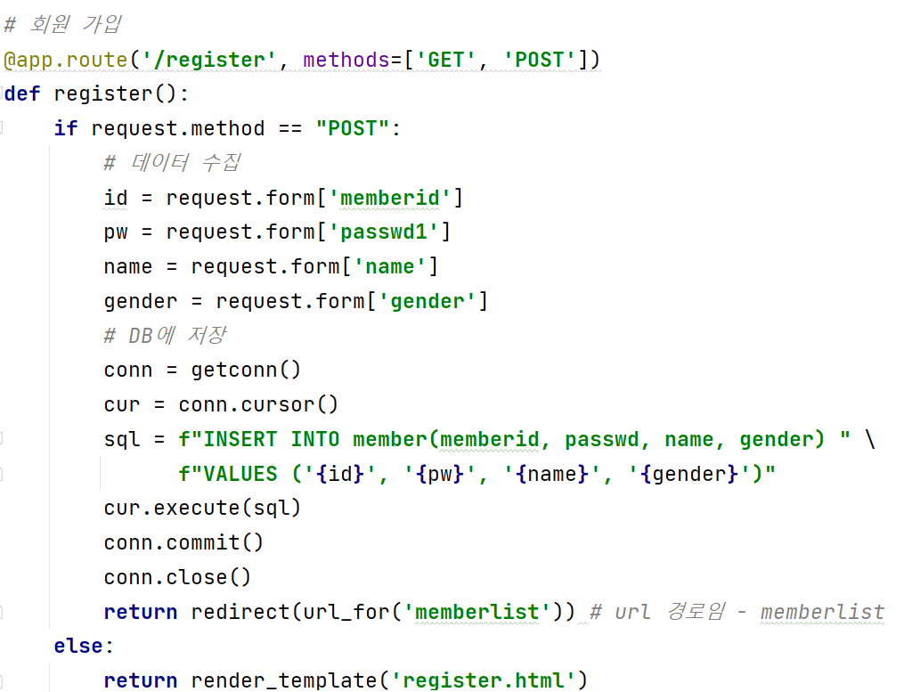
회원 커뮤니티 사이트

Slide 7
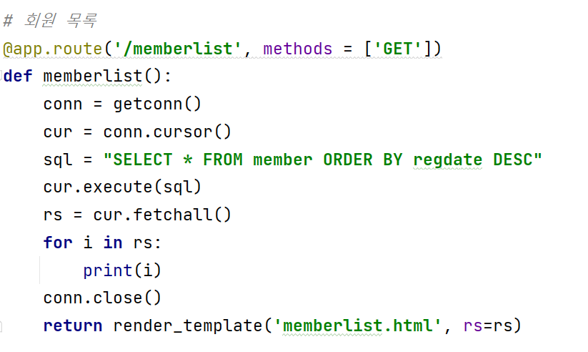
회원 커뮤니티 사이트
start_app.py

Slide 8
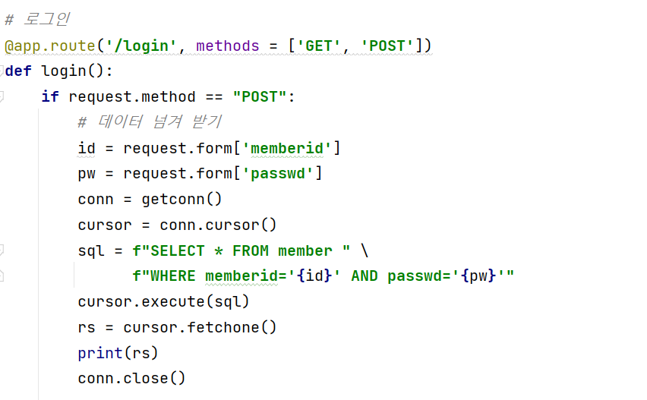
회원 커뮤니티 사이트

Slide 9
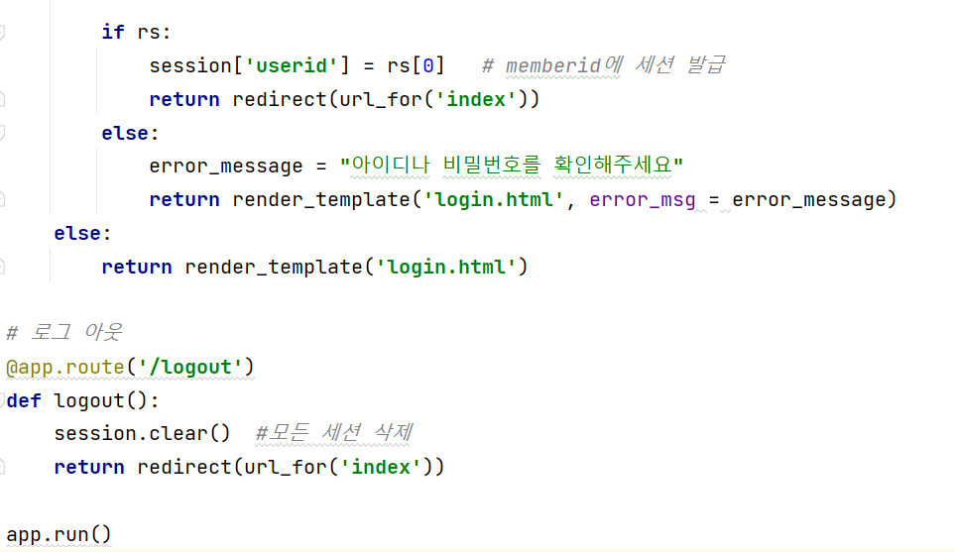
회원 커뮤니티 사이트

Slide 10
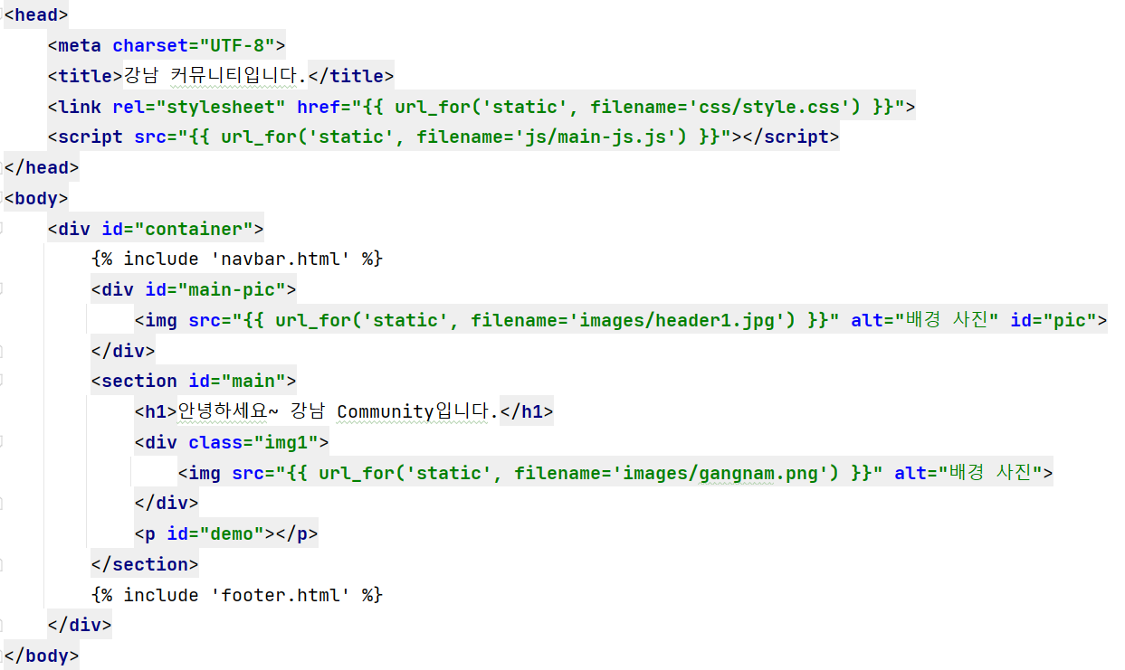
회원 커뮤니티 사이트
index.html.py

Slide 11
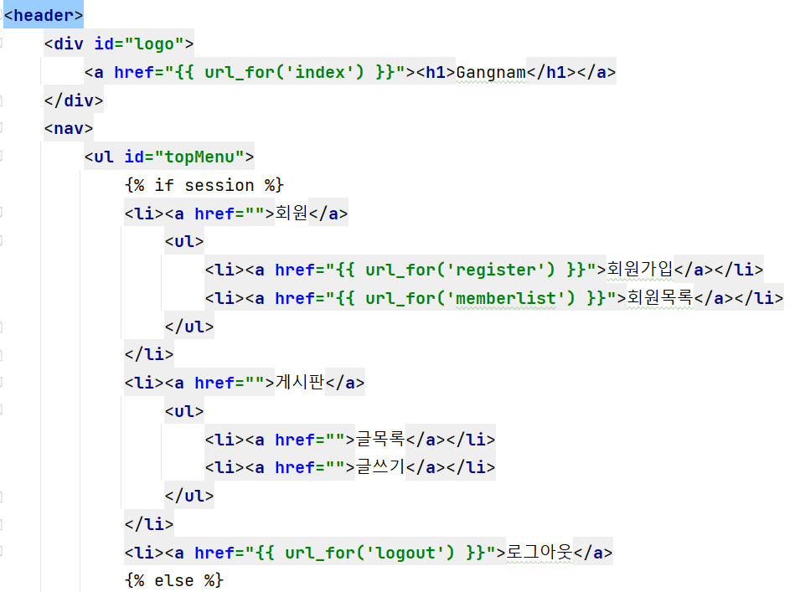
회원 커뮤니티 사이트
navbar.html

Slide 12
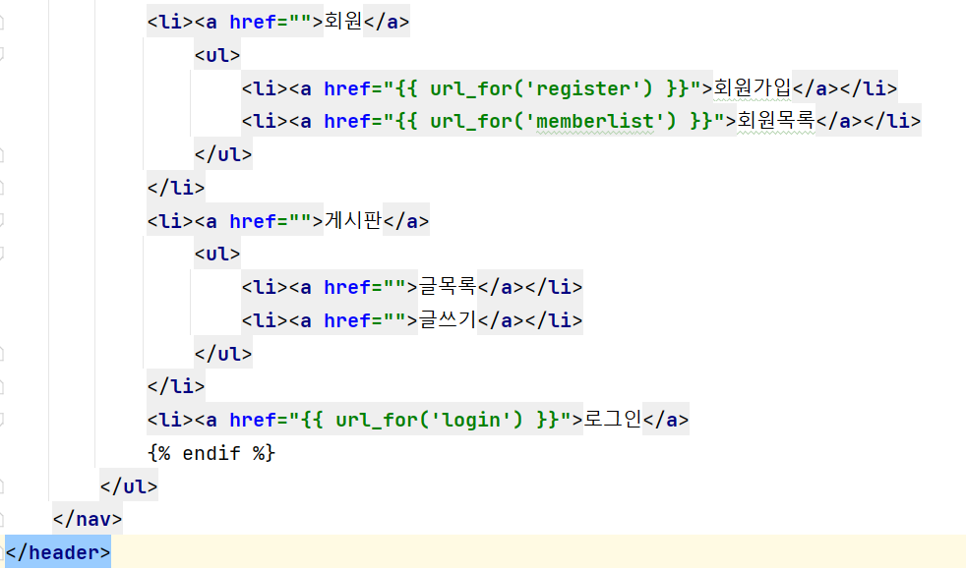
회원 커뮤니티 사이트

Slide 13
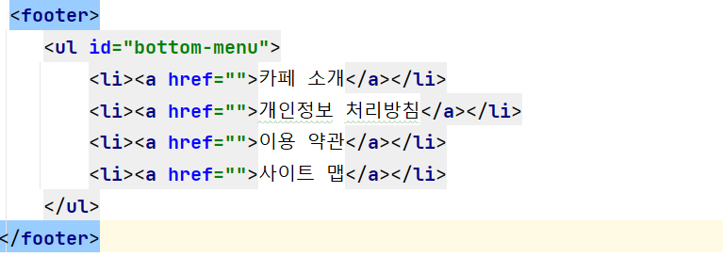
회원 커뮤니티 사이트
footer.html

Slide 14
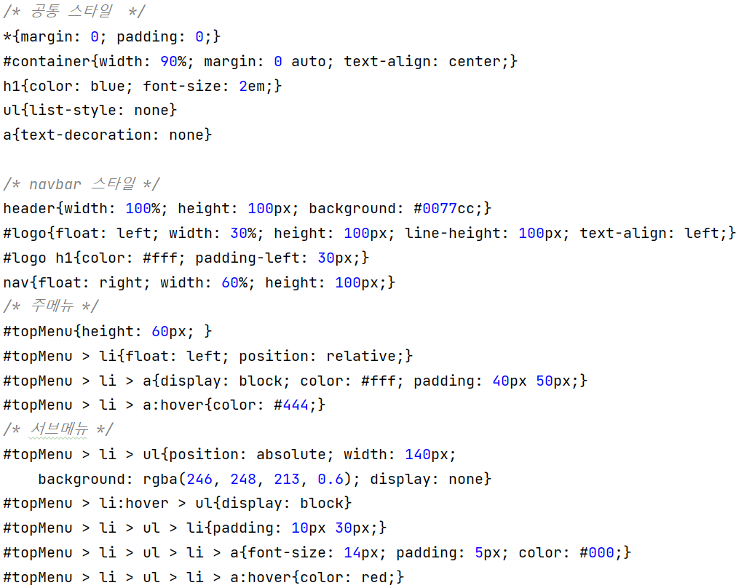
회원 커뮤니티 사이트
style.css

Slide 15
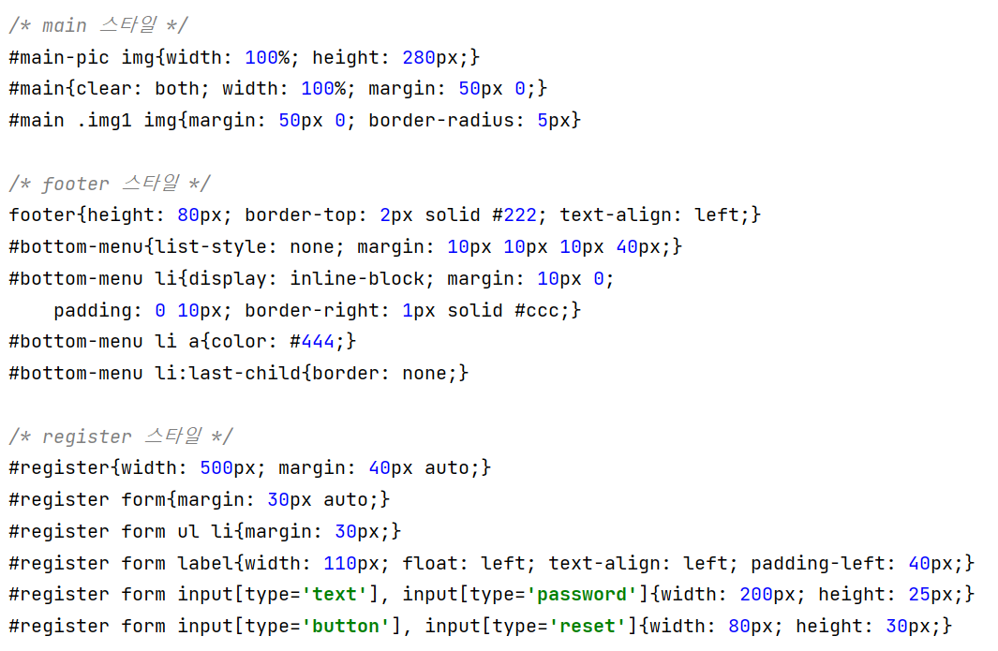
회원 커뮤니티 사이트

Slide 16
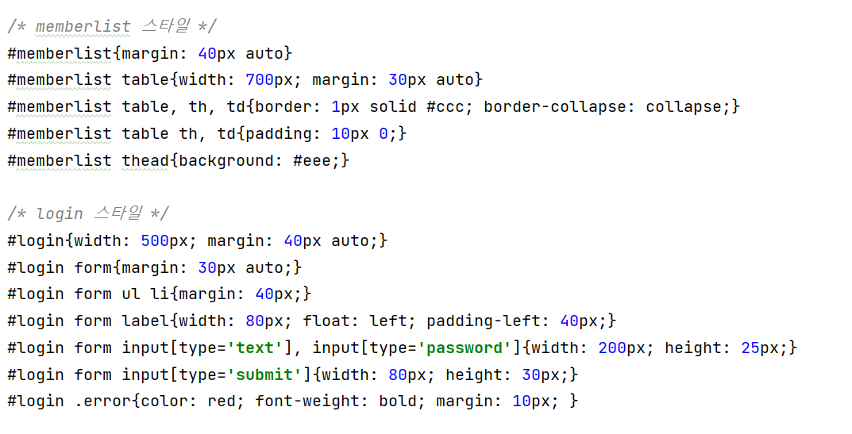
회원 커뮤니티 사이트

Slide 17
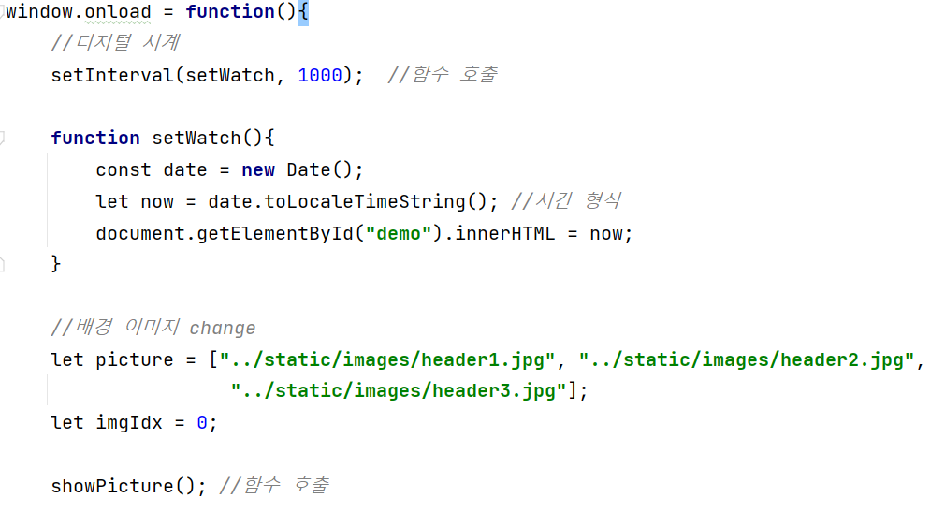
회원 커뮤니티 사이트
main-js.js

Slide 18
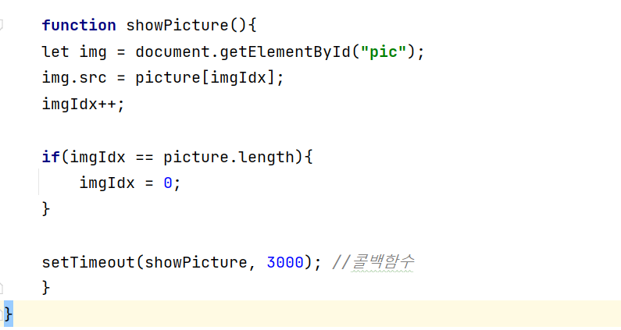
회원 커뮤니티 사이트

Slide 19
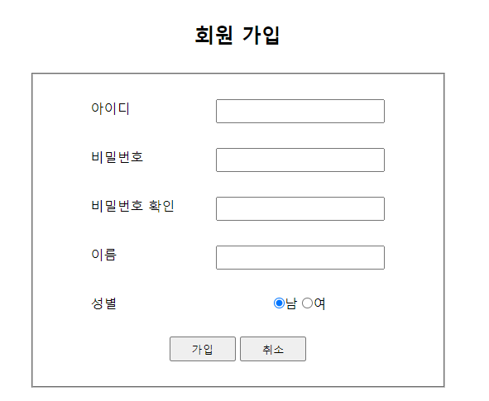
회원 커뮤니티 사이트

Slide 20
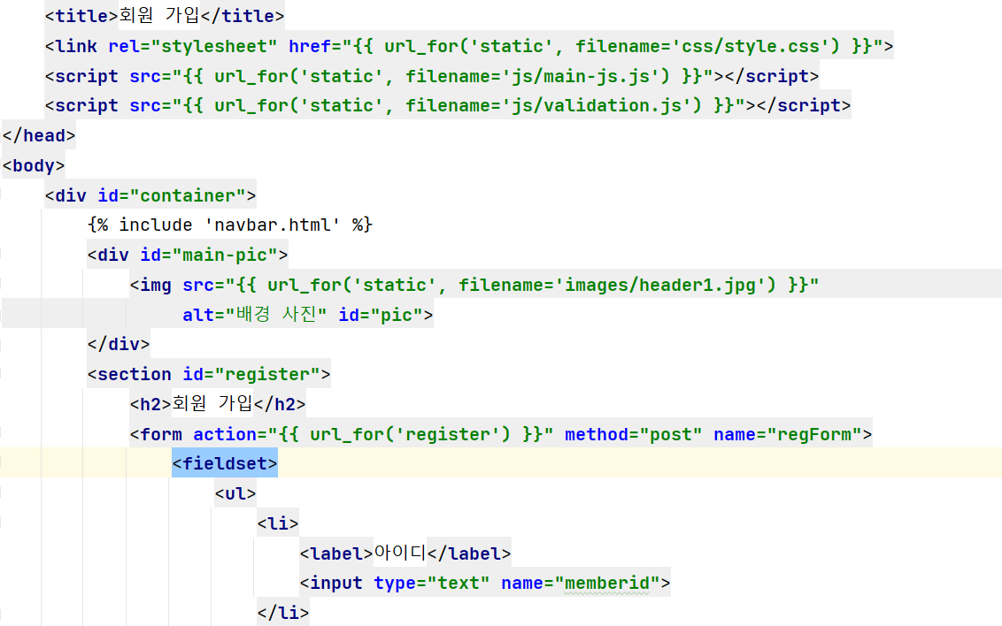
회원 커뮤니티 사이트
register.html

Slide 21
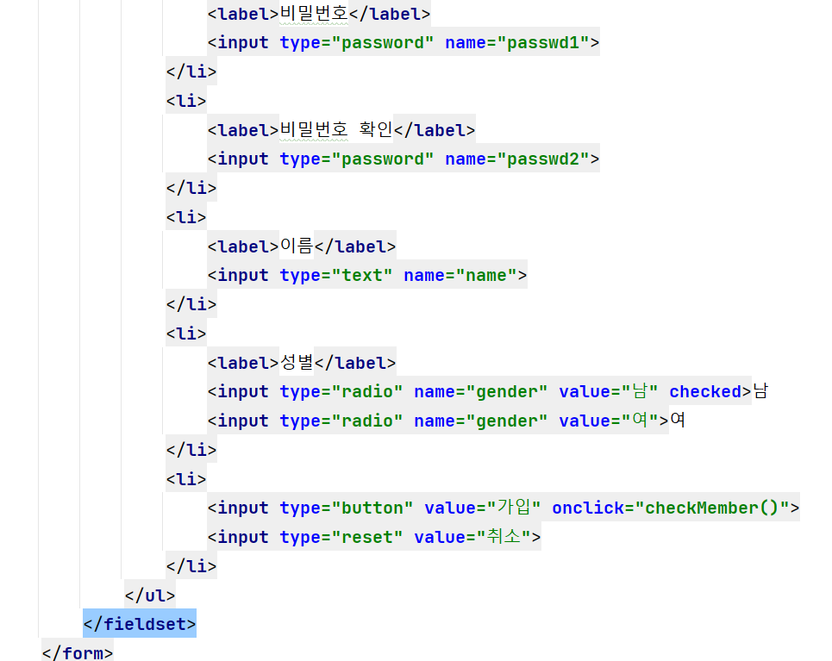
회원 커뮤니티 사이트

Slide 22
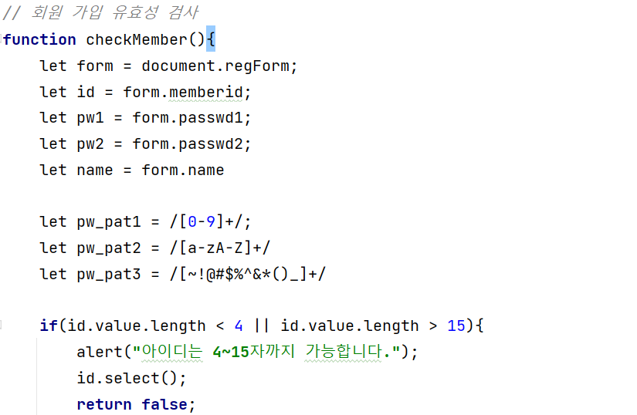
회원 커뮤니티 사이트
validation.js

Slide 23
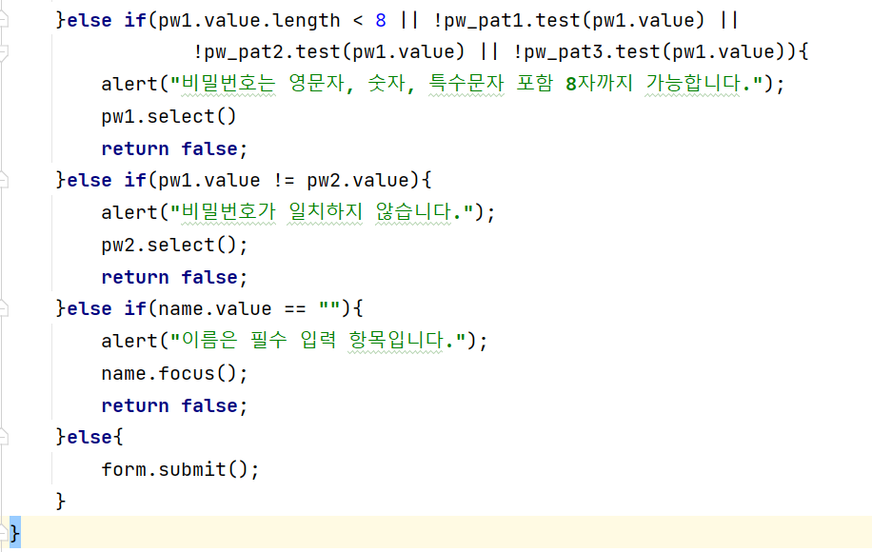
회원 커뮤니티 사이트

Slide 24
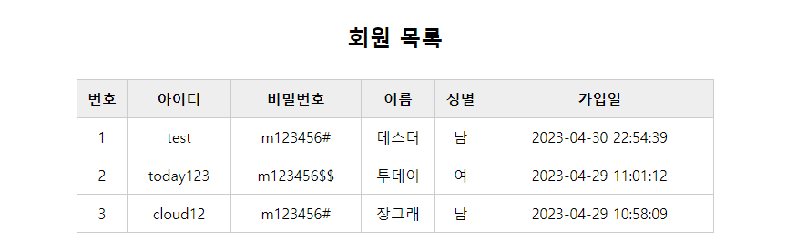
회원 커뮤니티 사이트

Slide 25
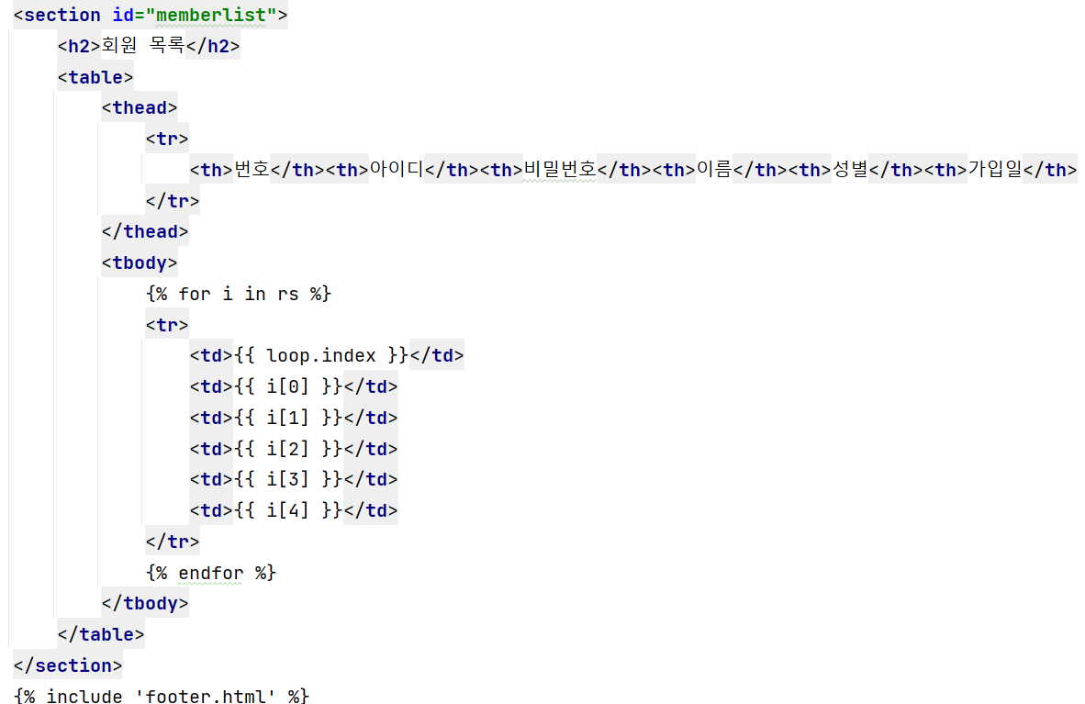
회원 커뮤니티 사이트
memberlist.html

Slide 26
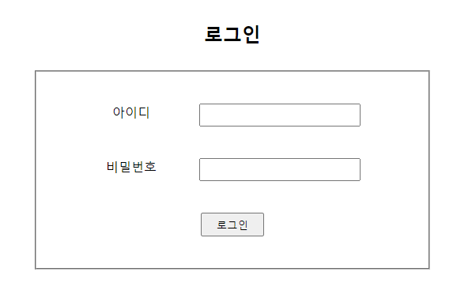
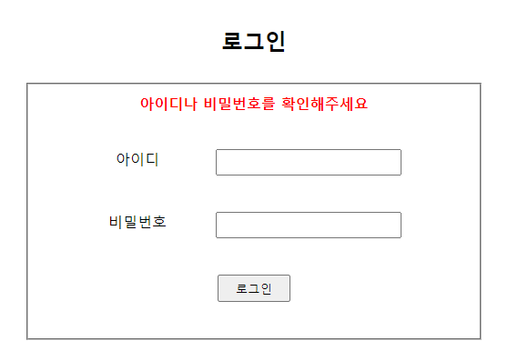
회원 커뮤니티 사이트

Slide 27
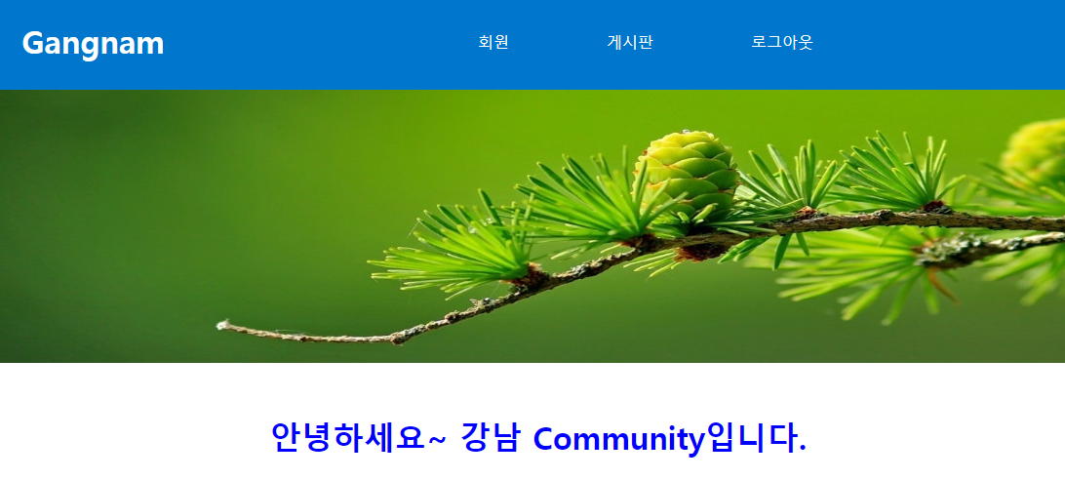
회원 커뮤니티 사이트

Slide 28
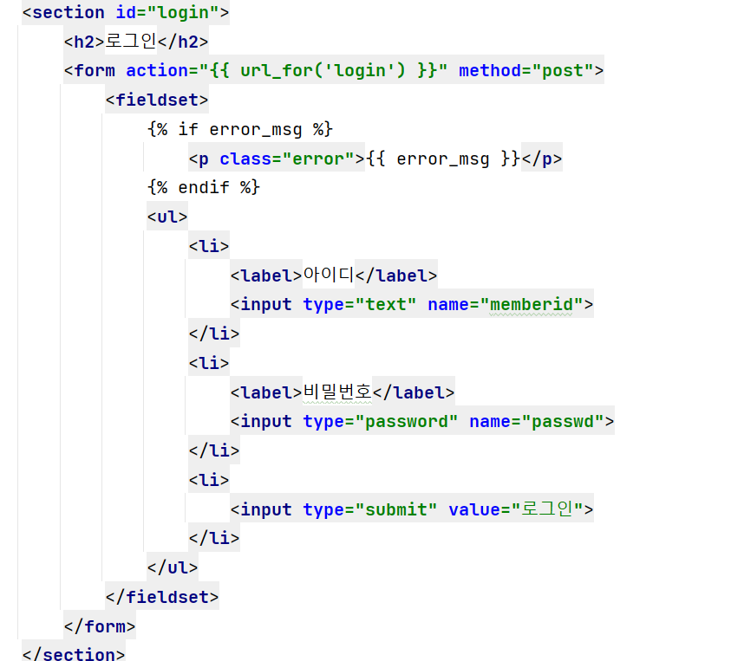
회원 커뮤니티 사이트
login.html

Slide 29

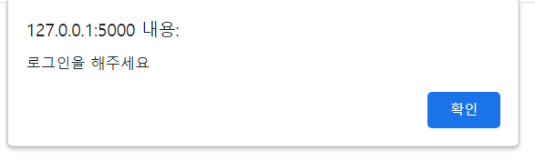
회원 커뮤니티 사이트

Slide 30
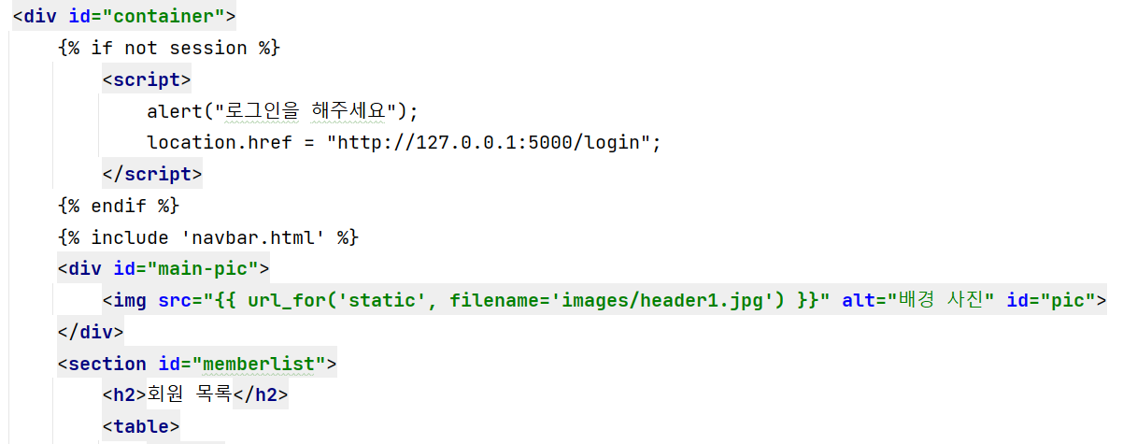
회원 커뮤니티 사이트
회원 목록 페이지에 세션 적용하기
memberlist.html

Slide 31


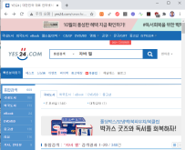
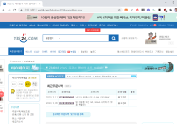
세션(session)
세션(session)
- 클라이언트와 웹 서버 간의 상태를 지속적으로 유지하는 방법을 말한다.
- 사용자 인증을 통해 특정 페이지를 사용할 수 있도록 권한 상태 유지.
예) 웹 쇼핑몰 – 장바구니나 주문 처리와 같은 회원 전용 페이지 로그인 후 다른 웹 페이지
에 갔다가 돌아와도 로그인 상태 유지됨
- 세션은 오직 웹 서버에 존재하는 객체로 웹 브라우저마다 하나씩 존재하므로 브라우저를
닫기 전까지 웹 페이지를 이동하더라도 사용자 정보가 유지된다.
클라이언트
웹 서버
Flask,Django
세션
세션

Slide 32
쿠키(cookie)
쿠키(cookie)
- 클라이언트와 웹 서버간의 상태를 지속적으로 유지하는 방법으로 쿠키와 세션이 있다.
- 쿠키는 세션과 달리 상태 정보를 웹 서버가 아닌 클라이언트에 저장한다.
예) 어떤 웹 사이트를 처음 방문한 사용자가 로그인 인증을 하고 나면 아이디와 비밀번
호를 기록한 쿠키가 만들어지고, 그 다음부터 사용자가 그 사이트에 접속하면 별도
의 절차를 거치지 않고 쉽게 접속할 수 있다.
- 쿠키는 클라이언트의 일정 폴더에 정보를 저장하므로 웹 서버의 부하를 줄일 수 있으나
개인 정보 기록이 남기 때문에 보안에 문제가 있다.
클라이언트
웹 서버
①
쿠키생성
Django
Flask
쿠키저장소
③
쿠키전송
쿠키
②
쿠키저장

Slide 33
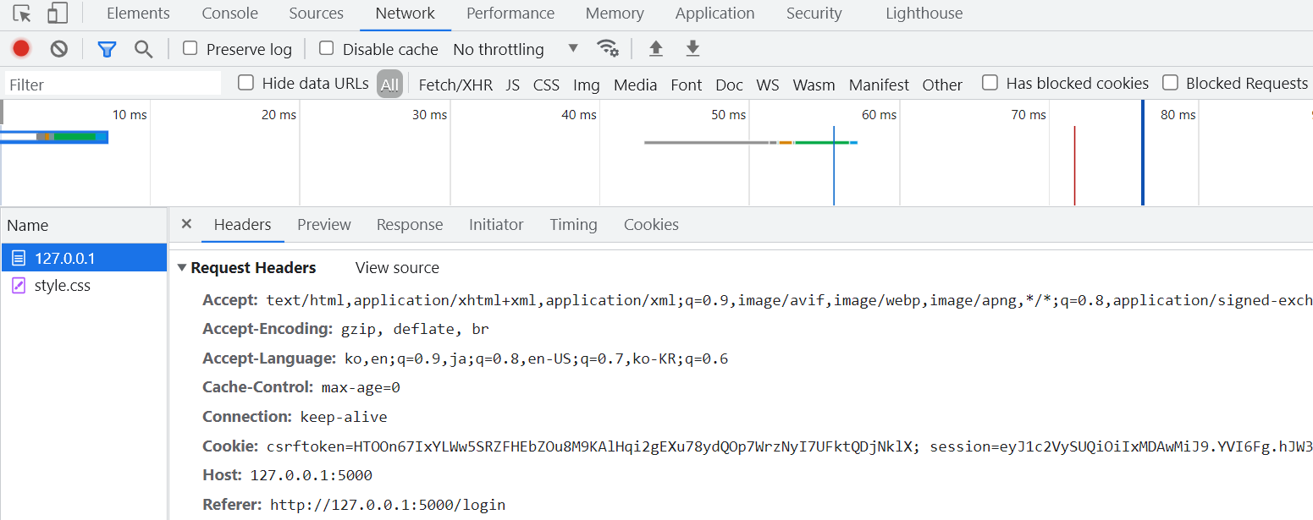
Session & Cookie
세션과 쿠키 확인
개발자도구 > Network

Slide 34
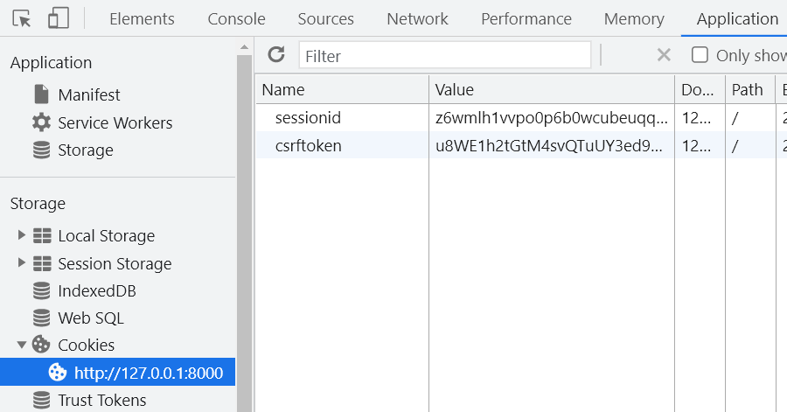
Session & Cookie
세션과 쿠키 확인
개발자도구 > Application

